Slide 1

Día, Fecha: | Martes, 10/02/2026
Hora de inicio: | 17:20
SISTEMAS ORGANIZACIONALES Y GERENCIALES 2 [N]
William Alexander Santos Colindres

Slide 2


Unidad No. 3 – IA, Datawarehouse y Datamining
SOYG2
Escuela de Ingenieria de Ciencias Y Sistemas
Facultad de Ingenieria
Universidad de San Carlos de Guatemala

Slide 3


Agenda
Recursos
Gapminder
Validar sus notas
Conceptos de analíticas y tipos.
InetSoft
Conceptos de datawarehouse.
Arquitectura del datawarehouse y su modelo de datos.
Modelos de datos.
Desafíos, recursos e implementación.

Slide 4
Agenda
Recursos
Voyant
Validar sus notas
Definición del datamining
Tabla de hechos y dimensiones | Modelo Estrella
Cómo implementar un modelo Snowflake? | Datawarehouse
What is a Balanced Scorecard?
Técnicas de datamining.
Ejemplos de herramientas populares.
Casos de uso en la industria.
Desafíos éticos y de privacidad.

Slide 5
Agenda
Validar sus notas
Definición y propósito.
Perspectivas del balanced scordcard.
Desarrollo e implementación.
Integración con business intelligence.

Slide 6

COMPETENCIA(S) QUE DESARROLLAREMOS
Razona procesos de negocio y el uso de algoritmos para la toma de decisiones y mapear los procesos utilizando la información disponible y herramientas para generar flujos de trabajo y tomar decisiones en base a datos históricos y optimizar procesos

Slide 7
Concepto de analíticas y tipos
Análisis de datos.
El análisis de datos es la forma en la que se pueden convertir datos sin procesar en información práctica, esto se realiza a través de herramientas, tecnologías y procesos que nos sirven para encontrar tendencias y resolver problemas mediante el uso de datos.
El análisis de datos puede dar forma a los procesos empresariales, mejorar la toma de decisiones y fomentar su crecimiento obteniendo una mayor visibilidad y un conocimiento más profundo de sus procesos y servicios

Slide 8
Proporciona información detallada sobre la experiencia del cliente y sus problemas. Al cambiar el paradigma de los datos para lograr conectar los conocimientos con la acción la empresa puede crerar experiencias personalizadas para los clientes y productos digitales relacionados, optimizando las operaciones y aumentar la productividad de los empleado.
Los conjuntos de datos que se examinan suelen ser de un gran volumen de información lo que se llega a conocer como Macrodatos.

Slide 9
Macrodatos
Los macrodatos son grandes conjuntos de datos diversos los cuales pueden ser:
Estructurados
No Extructurados
Semiestructurados
Los cuales son generados a gran velocidad y en grandes volúmenes, es por ello que suelen medirse en terabytes o petabytes (1 petabyte = 1,000,000 gigabytes).
Para el análisis se siguen cinco pasos para poder analizar cualquier conjunto de datos de gran tamaño:
Recopilación de datos.
Almacenamiento de datos
Procesamiento de datos
Limpieza de datos
Análisis de datos.

Slide 10
Recopilación de datos
Identificar el origen de los datos y recopilar los datos de allí, para recopilar estos datos se sigue un proceso de ETL o ELT
ETL (extracción, transformación y carga)
Para este proceso los datos generados se transforman primero en algún formato estándar y luego se cargan en el almacenamiento.
ELT
Para este proceso los datos primero se cargan al almacenamiento y luego se transforman al formato requerido.

Slide 11
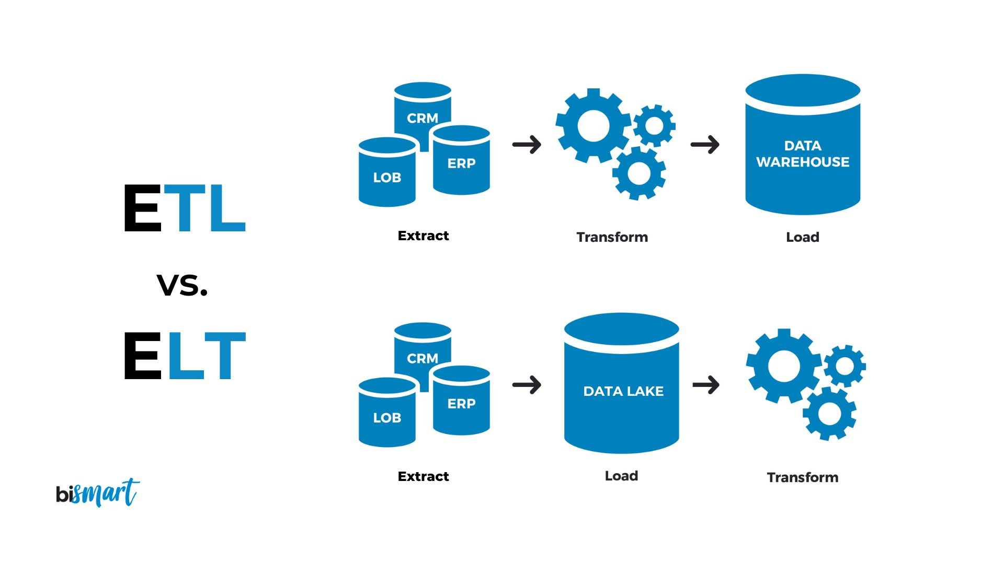
CONTENIDO
Parte teórica que se requiera (conocimiento)
Queda a tu discreción de donde te guías para generar el contenido que agregaras(libros, paginas web, etc. que fundamente teóricamente los temas que estas exponiendo a los compañeros

Slide 12
Almacenamiento de datos
Dependiendo de la complejidad de los datos, se pueden trasladar a un almacén de datos en la nube o a los lagos de datos. Las herramientas de inteligencia empresarial son capaces de acceder a ellos cuando sea necesario.
El almacén de datos es una base de datos optimizada para analizar datos relacionales procedentes de sistemas transaccionales y aplicaciones estructurales.
Un lago de datos puede almacenar tanto datos estructurados como no estructurados sin ningún procesamiento posterior. La estructura de los datos o el esquema no se definen cuando se capturan los datos; esto significa que se pueden almacenar todos los datos sin necesidad de un diseño cuidadoso, esto es beneficioso cuando se desconoce el uso futuro de estos.

Slide 13
Procesamiento de datos
Cuando los datos ya se encuentran almacenados, se deben convertir y organizar para obtener resultados precisos de las consultas analíticas, existen diferentes opciones de procesamiento de datos y la elección de la estrategia depende de los recursos informáticos y analíticos disponibles para su procesamiento.
Procesamiento centralizado
Todo el procesamiento se centra en un servidor central dedicado que aloja todos los datos.
Procesamiento distribuido
Los datos se distribuyen y almacenan en diferentes servidores

Slide 14
Procesamiento por lotes
Los datos se acumulan con el tiempo y se procesan por lotes.
Procesamiento en tiempo real
Los datos se procesan continuamente y las tareas de cálculo terminan en segundos.

Slide 15
Limpieza de datos
Implica la búsqueda de errores, duplicaciones, incoherencias, redundancias o formatos incorrectos. También se utilizaa para filtrar los datos no deseados para los análisis.

Slide 16
Análisis de datos
Este es el paso en que los datos brutos se convierten en información procesable. Existen cuatro tipos de análisis de datos.
Análisis descriptivo
Los científicos de datos se encarga de analizar los datos para comprender lo que sucedió o sucede con ellos. Se caracteriza por la visualización de datos, como los gráficos circulares, de barras, lineales, tablas o narraciones generadas.
Análisis de diagnóstico
Es un proceso de profundización o análisis detallado de los datos para entender por qué ocurrió algo. Se caracteriza por técnicas como el análisis detallado, el descubrimiento o la minería de datos o las correlaciones. Cada una de estás técnicas usa múltiples operaciones y transformaciones para analizar los datos brutos.

Slide 17
Análisis predictivo
Usa datos históricos para hacer previsiones precisas sobre las tendencias futuras, se caracteriza por técnicas como el machine learning, la previsión, la coincidencia de patrones y el modelado predictivo. En cada una de estás técnicas, las computadora se entrenan para invertir las conexiones de causalidad en los datos.
Análisis prescriptivo
Lleva los datos predictivos al siguiente nivel. No solo predice lo que es probable que ocurra, sino que sugiere una respuesta óptima para ese resultado. Puede analizar las posibles implicaciones de las diferentes alternativas y recomendar el mejor curso de acción. Se caracteriza por el análisis de gráficos, la simulación, el procesamiento de eventos complejos, redes neuronales y motores de recomendación.

Slide 18
Técnicas de análisis de datos
Entre las más comunes se encuentran:
Procesamiento de leguaje natural
Tecnología utilizada para que las computadoras entiendan el lenguaje humano hablado y escrito y respondan a este. Los analistas de datos utilizan esta técnicas para procesar datos, como notas dictadas, comandos de voz, mensajes de chat.
Minería de texto
Se utiliza para identificar tendencias en datos de texto, como correos electrónicos, tuits, investigaciones y publicaciones en el blog. Se puede utilizar para clasificar el contenido de las noticias, los comentarios de los clientes y los correos electrónicos de estos.

Slide 19
Análisis de datos de sensores.
Implica examinar los datos generadores por diferentes sensores. Se utiliza para el mantenimiento predictivo de máquinas, el seguimiento de envíos y otros procesos empresariales en los que las máquinas generan datos.
Análisis de valores atípicos.
También conocido como detección de anomalías identifica los puntos de datos y eventos que se desvían del resto de los datos.

Slide 20
Data Warehouse
Un Data Warehouse (Almacén de Datos) es un sistema diseñado para almacenar, integrar y analizar grandes volúmenes de datos provenientes de múltiples fuentes dentro de una empresa. Su objetivo es facilitar la toma de decisiones estratégicas mediante la consolidación y organización eficiente de la información.
Características Clave de un Data Warehouse
✔ Integración de Datos: Reúne información de distintos sistemas (ERP, CRM, bases de datos, redes sociales, etc.).
✔ Optimización para Análisis: Diseñado para consultas rápidas y generación de reportes.
✔ Histórico de Datos: Permite almacenar información a largo plazo para análisis de tendencias.

Slide 21
✔ No Volátil: Los datos no se modifican en tiempo real, lo que garantiza estabilidad en los análisis.
✔ Estructura Multidimensional: Organiza datos en modelos como esquemas estrella o copo de nieve.
¿Cómo Funciona un Data Warehouse?
Extracción de Datos: Recopila información de diversas fuentes (ERP, CRM, bases de datos operacionales, archivos, etc.).
Transformación: Limpia, normaliza y estructura los datos para su análisis.
Carga (ETL - Extract, Transform, Load): Almacena los datos procesados en el Data Warehouse.
Consultas y Reportes: Se generan dashboards, análisis de tendencias y reportes para la toma de decisiones.

Slide 22
Beneficios de un Data Warehouse
Mejora en la toma de decisiones: Datos consolidados y organizados para análisis confiables.
Acceso rápido a información histórica: Facilita comparaciones y predicciones.
Optimización de procesos empresariales: Permite detectar oportunidades y riesgos.
Mayor eficiencia en reportes y análisis: Reduce el tiempo de generación de informes.

Slide 23
Modelos de Diseño de un Data Warehouse
El diseño de un Data Warehouse se basa en distintos modelos que estructuran la información de manera eficiente para facilitar el análisis y la toma de decisiones. Existen tres modelos principales.
Esquema Estrella (Star Schema)
Este modelo es el más simple y común. La información se organiza en una tabla central de hechos que se conecta con tablas de dimensiones.

Slide 24
Esquema Estrella [Star Scheme]
Tabla de hechos: Contiene datos transaccionales (ventas, ingresos, etc.).
Tablas de dimensiones: Contienen detalles descriptivos (cliente, producto, fecha, etc.).
Ventajas:
✔ Consultas rápidas y eficientes.
✔ Fácil de entender y administrar.
✔ Compatible con herramientas de BI (Power BI, Tableau).
Ejemplo:
Tabla de Hechos: Ventas (monto, cantidad vendida).
Tablas de Dimensiones: Cliente (nombre, ubicación), Producto (categoría, precio), Fecha (día, mes, año).

Slide 25
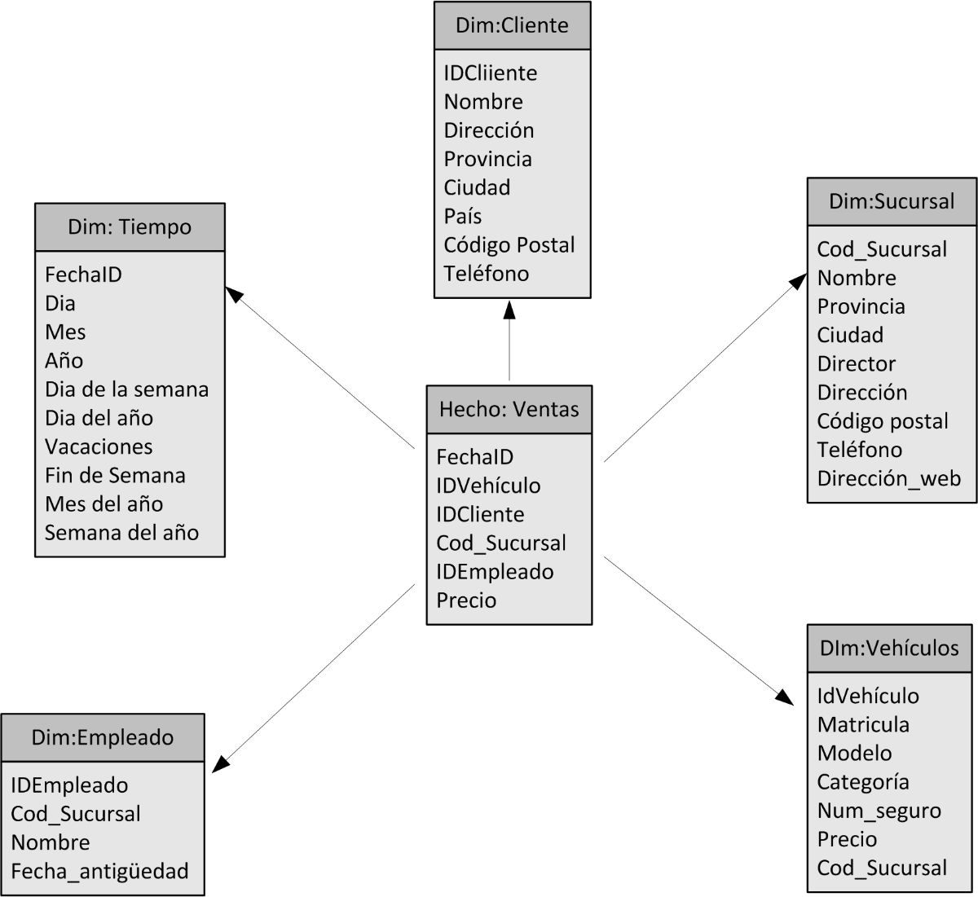

Slide 26
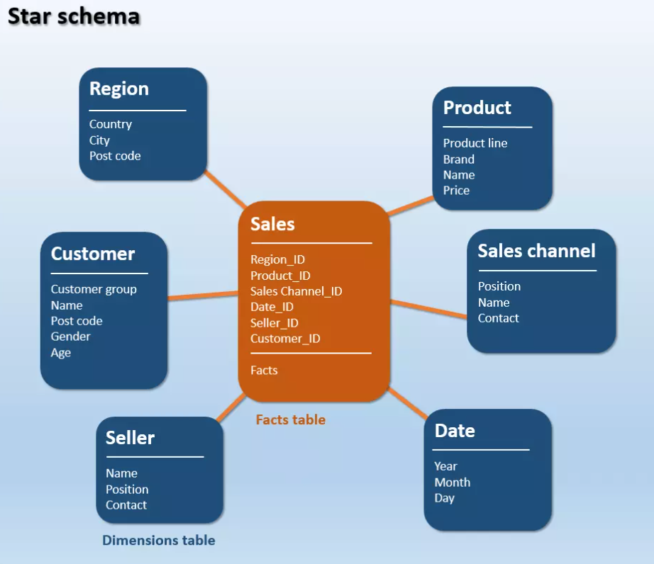

Slide 27
Esquema Copo de Nieve (Snowflake Schema)
Es una extensión del esquema estrella donde las tablas de dimensiones están normalizadas, es decir, divididas en subtablas para reducir redundancia.
Ventajas:
✔ Ahorro de espacio y reducción de redundancia.
✔ Útil cuando hay muchas dimensiones con datos repetitivos.
Desventajas:
✔ Consultas más complejas y lentas debido a múltiples uniones de tablas

Slide 28
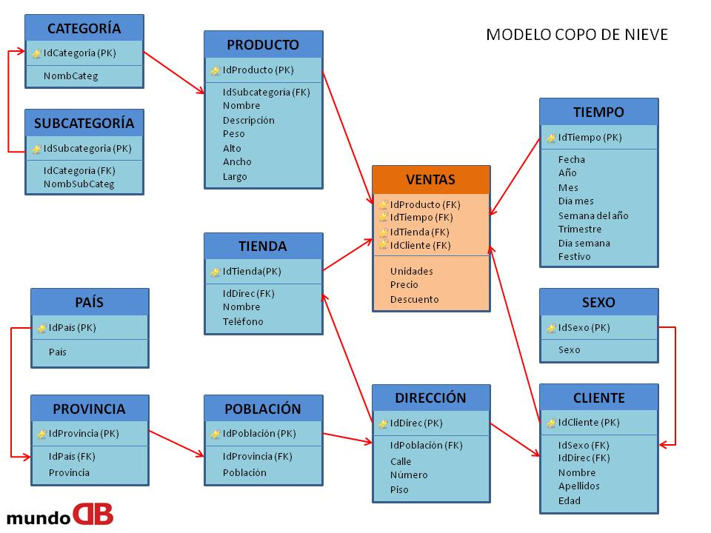

Slide 29
Esquema Constelación de Hechos (Fact Constellation Schema)
Este modelo es una combinación de varios esquemas estrella y permite que múltiples tablas de hechos compartan dimensiones comunes.
Ventajas:
✔ Permite modelar escenarios empresariales más complejos.
✔ Más flexible para análisis de múltiples procesos de negocio.
Desventajas:
✔ Mayor complejidad en el diseño y consultas más pesadas.

Slide 30
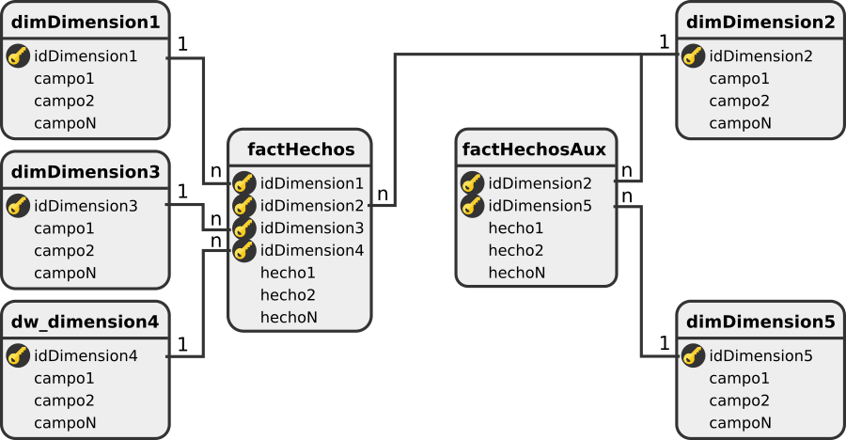

Slide 31
Herramientas Populares para Data Warehousing
Amazon Redshift – Solución escalable en la nube.
Google BigQuery – Análisis rápido y eficiente con Big Data.
Microsoft Azure Synapse Analytics – Integración con herramientas de BI.
Snowflake – Plataforma en la nube con alta disponibilidad.

Slide 32
Tipos de Datos de Data Warehouse
Enterprise Data Warehouse
Es un almacenamiento de datos centralizado, unifica toda la información de una organización para que toda la empresa pueda tener acceso. Ofrece un servicio en el que apoya la toma de decisiones en la empresa. Se enfoca principalmente en organizar y representar los datos, también se obtiene la capacidad de clasificar los datos según el usuario y dar acceso de acuerdo a las restricciones internas.

Slide 33
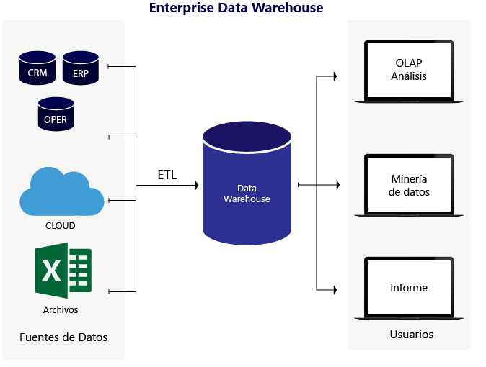

Slide 34
Operational Data Store (ODS)
También conocido como ODS, es un almacén de datos, que cuando el almacenamiento de datos y los sistemas OLTP no admiten las necesidades de los informes de las organizaciones. En ODS, todo el almacenamiento de datos se actualiza en tiempo real y/o con baja latencia de actualización, y por eso mismo se utiliza habitualmente para actividades rutinarias, como es el almacenamiento de registros de la operación de la empresa y transacciones de venta. En pocas palabras, es un tipo de base de datos que se utiliza habitualmente como un área lógica provisional para un almacén de datos.

Slide 35
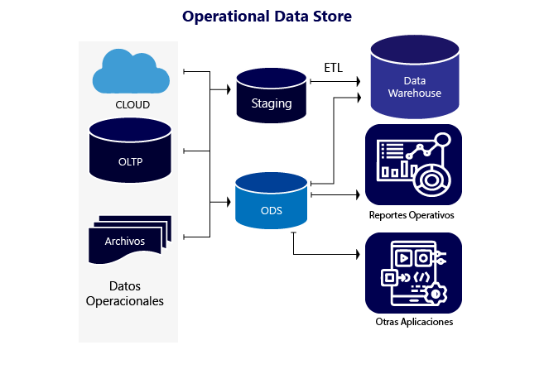

Slide 36
Data Mart
Un Data Mart es un subconjunto del almacenamiento de datos orientado a un área específica, también conocido como base de información departamental. Está especialmente diseñado para una línea de negocio particular, como ventas o finanzas. En un Data Mart independiente, los datos pueden recopilarse directamente de las fuentes. Tiene diversas funciones como organizar la información para posteriormente analizarla, realizar indicadores (KPI), evaluar los objetivos del sector que se está analizando, etc. El objetivo es realizar un análisis detallado sobre lo que ocurre en un negocio.

Slide 37
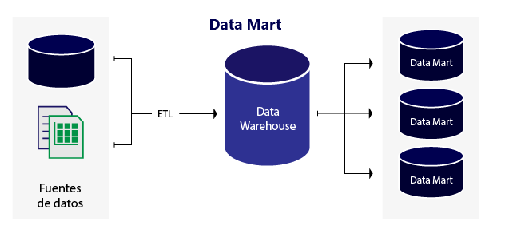

Slide 38
Data Lake
Es un repositorio centrado en almacenar gran cantidad de datos estructurados y sin estructurar sin importar su escala. Permite almacenar los datos tal cual vienen sin necesidad de ser estructurados. Ejecuta diferentes tipos de análisis, dashboards y visualizaciones, además de generar procesos de big data, análisis en tiempo real y de Machine Learning que facilitan la toma de decisiones.

Slide 39
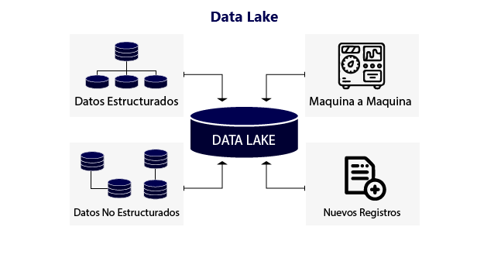

Slide 40
Flujo de Integración Data Warehouse
Todas las estructuras de datos son importantes y cuentan con una gran funcionalidad según sus respectivos propósitos y perfiles de usuario. Por lo que es necesario comprender las diferencias y similitudes de cada una, para así poder identificar cual se adapta mejor a las necesidades de cada empresa o bien si se requiere de una estructura de Data Warehouse íntegra para satisfacer los requerimientos.
La implementación de un Data Warehouse en las empresas es de suma importancia, ya que permite a los usuarios acceder de una manera fácil a una gran cantidad de datos, analizarlos y proporcionar información importante sobre las diversas actividades de la organización.
importante sobre las diversas actividades de la organización.

Slide 41
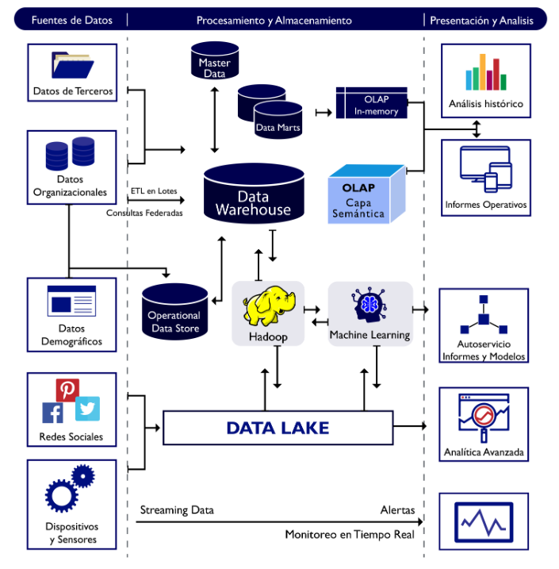

Slide 42
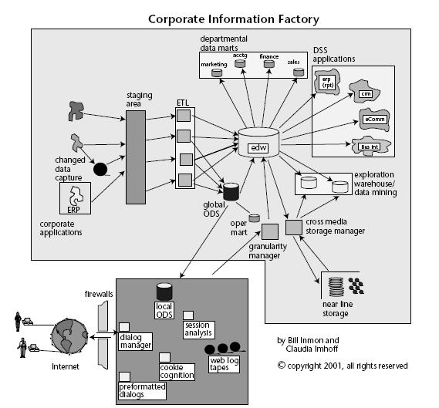

Slide 43
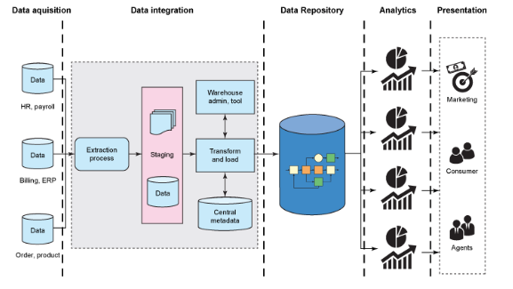

Slide 44
Datamining
El Data Mining o Minería de Datos es el proceso de descubrir patrones, relaciones y tendencias ocultas en grandes volúmenes de datos mediante técnicas de estadística, inteligencia artificial y machine learning. Su objetivo es transformar datos en información útil para la toma de decisiones estratégicas en las empresas.

Slide 45
Características Clave de Data Mining.
✔ Identificación de patrones y correlaciones en grandes conjuntos de datos.
✔ Predicción de comportamientos y tendencias futuras.
✔ Segmentación y clasificación de clientes o productos.
✔ Detección de anomalías y fraudes.
✔ Automatización del análisis de datos mediante algoritmos de IA.

Slide 46
Etapas del Proceso de Data Mining
Recolección de Datos: Se obtiene información de bases de datos, Data Warehouses, redes sociales, sensores IoT, etc.
Limpieza y Preparación: Se eliminan datos duplicados, erróneos o inconsistentes.
Selección y Transformación: Se eligen las variables relevantes y se convierten en un formato adecuado.
Aplicación de Algoritmos: Se utilizan técnicas de Machine Learning y estadísticas para descubrir patrones.
Interpretación de Resultados: Se generan reportes, gráficos y dashboards para la toma de decisiones.

Slide 47
Técnicas y Algoritmos de Data Mining
Clasificación: Asigna categorías a los datos (Ej: Clasificación de clientes según riesgo crediticio).
Regresión: Predice valores futuros con base en datos históricos (Ej: Predicción de ventas).
Agrupamiento (Clustering): Identifica grupos con características similares (Ej: Segmentación de mercado).
Reglas de Asociación: Encuentra relaciones entre variables (Ej: Análisis de canasta de compras).
Detección de Anomalías: Identifica datos inusuales (Ej: Fraude en transacciones bancarias).

Slide 48
Herramientas Populares de Data Mining
Python (Pandas, Scikit-learn, TensorFlow)
RapidMiner
IBM SPSS Modeler
Weka
Microsoft SQL Server Analysis Services (SSAS)

Slide 49
Beneficios del Data Mining
Mejor toma de decisiones basada en datos.
Automatización del análisis de grandes volúmenes de datos.
Optimización de estrategias de marketing y ventas.
Reducción de costos mediante la detección temprana de riesgos.
Mayor personalización en productos y servicios.

Slide 50
Casos de uso en la industria
Segmentación de clientes y marketing
Detección de fraude en finanzas
Optimización de campañas de ventas
Predicción de demanda y consumo
Análisis de comportamiento de usuarios en plataformas digitales.
Estos casos se basan en encontrar patrones útiles para decisiones estratégicas y operativas.

Slide 51
Cuadro de Mando Integral (Balanced Scorecard – BSC)
Es utilizado por las organizaciones para:
Comunicar lo que están tratando de lograr.
Alinear el trabajo diario con la estrategia.
Priorizar proyectos, productos y servicios.
Medir monitorear el progreso hacia los objetivos estratégicos.
Una de sus principales fortalezas es su capacidad para conectar los puntos clave en toda la organización, vinculando las actividades individuales y de equipo, las métricas de desempeño (KPI), los objetivos estratégicos y la misión y visión de la organización de forma clara e integrada.

Slide 52
Perspectivas del BSC
El BSC anima a las organizaciones a analizar su desempeño desde cuatro perspectivas clave, las cuales ayudan a guiar el desarrollo de objetivos estratégicos, KPI, metas e iniciativas.
Financiero (o administración): Evalúa el desempeño financiero de la organización y la eficacia con la que utiliza los recursos financiero.
Cliente/Parte interesada: Evalúa el desempeño desde el punto de vista de los clientes o las partes interesadas clave a las que la organización pretende servir.

Slide 53
Proceso interno: Se centra en la calidad y la eficiencia de las operaciones internas que producen productos, prestan servicios o impulsan otros procesos críticos.
Capacidad organizacional (o aprendizaje y crecimiento): Examina las personas, la infraestructura, la tecnología, la cultura y otras capacidades que permiten la mejora y la innovación a largo plazo.

Slide 54
Datawarehouse vs Datamingin
La minería y el almacenamiento de datos son dos aspectos esenciales de la gestión y el análisis de datos modernos. A medida que las empresas manejan cantidades cada vez mayores de datos cada día, estos procesos desempeñan un papel vital en la organización de la información y el descubrimiento de conocimientos valiosos. La minería de datos consiste en analizar grandes conjuntos de datos para encontrar patrones ocultos, tendencias o conocimientos útiles que respalden la toma de decisiones. El almacenamiento de datos se centra en recopilar, almacenar y organizar datos en un sistema centralizado, lo que facilita el acceso y el análisis.

Slide 55
 | Almacenamiento de datos | Minería de datos
Propósito | El almacenamiento de datos se centra en almacenar y organizar grandes volúmenes de datos estructurados. | La minería de datos se centra en analizar datos para descubrir patrones, tendencias y conocimientos.
Proceso | Implica recopilar, limpiar e integrar datos de múltiples fuentes. | Implica el uso de algoritmos y técnicas para analizar e interpretar los datos.
Funcionalidad | Admite herramientas de generación de informes, consultas y análisis de datos para inteligencia empresarial. | Ayuda a predecir resultados y tomar decisiones basadas en conocimientos.
Estado de datos | Almacén de datos históricos y actuales en un formato estructurado y consistente. | Trabaja con datos almacenados para identificar relaciones y predecir patrones futuros.
Usuarios | Utilizado por analistas de datos y equipos de inteligencia empresarial para informes y seguimiento. | Utilizado por científicos de datos y tomadores de decisiones para conocimientos predictivos y descriptivos.
Salida | Proporciona datos organizados para facilitar el acceso y uso. | Genera información procesable a partir del análisis de los datos.

Slide 56
CONCEPTOS CLAVE APRENDIDOS
Los métodos de uso y análisis de datos para lograr convertirlos en información que pueda ser de beneficios para la empresa, las diferencias entre Datawarehouse y Datamining

Slide 57
Pensamiento Crítico
La capacidad de discernimiento y el ejercicio del juicio ético son fundamentales para liderar procesos estratégicos en entornos empresariales complejos y dinámicos. Confiar ciegamente en los resultados generados por la inteligencia artificial, sin realizar un análisis crítico ni adaptar dichos resultados al contexto específico, puede derivar en problemas significativos en la aplicación práctica del conocimiento.

Slide 58

REFERENCIAS
AWS. (08 de Feb de 2026). ¿Qué es el análisis de datos? Recuperado el 08 de Febrero de 2026, de AWS: https://aws.amazon.com/es/what-is/data-analytics/
BalancedScoredcardInstitute. (08 de Feb de 2026). ¿Qué es un Cuadro de Mando Integral? Obtenido de BalancedScoredcardInstitute: https://balancedscorecard-org.translate.goog/bsc-basics-overview/?_x_tr_sl=en&_x_tr_tl=es&_x_tr_hl=es&_x_tr_pto=tc
CarlosCH. (14 de Nov de 2022). Empezando con el data warehouse: modelamiento. Obtenido de Medium: https://medium.com/data-world-portafolio/empezando-con-el-data-warehouse-modelamiento-8d13d3c9bd60
IONOS, E. e. (12 de 05 de 2020). Los data warehouses y la toma de decisiones en la empresa. Obtenido de IONOS: https://www.ionos.es/digitalguide/online-marketing/analisis-web/los-data-warehouses-en-la-business-intelligence/
Kumar, P. (27 de Jan de 2025). Difference Between Data Mining vs. Data Warehousing. Obtenido de InternShala Trainings: https://trainings.internshala.com/blog/data-mining-vs-data-warehousing/

Slide 59

DUDAS ¿?

Slide 60

Ejemplo práctico
Crearas el ejemplo práctico que tu impartirá en la clase como refuerzo de la teoria dada.

Slide 61

¡GRACIAS POR SU ATENCIÓN!
RECUERDA QUE TENEMOS NUESTRO FORO SEMANAL DONDE PUEDES CONSULTAR CUALQUIER DUDA QUE TE SURJA EN LA SEMANA

